Slide 2
三 数据分类（一）
第2课时 数据分类（2）

Slide 3
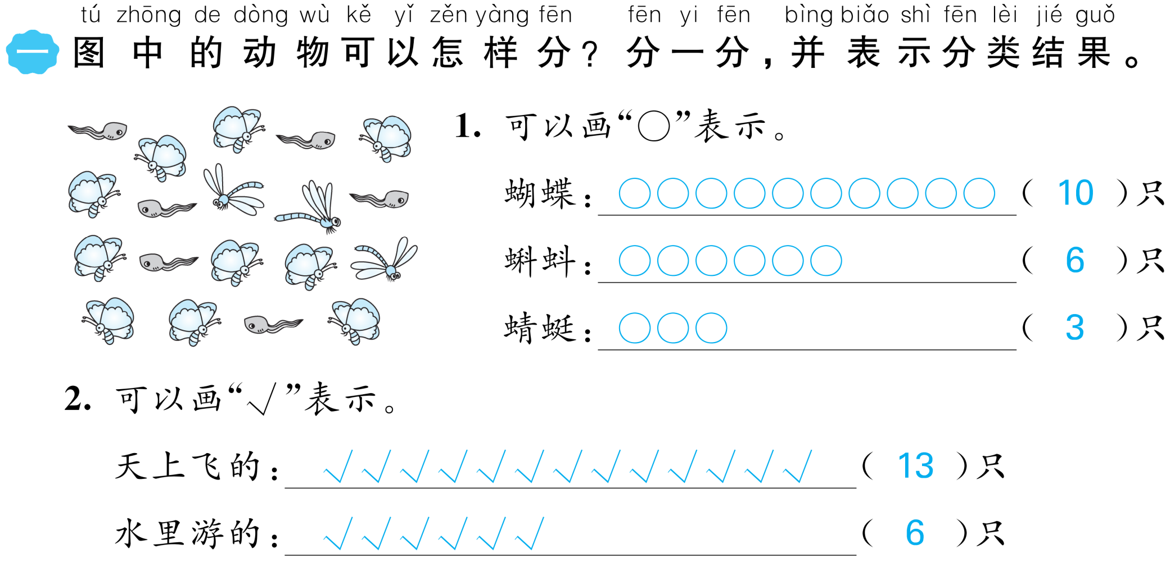

Slide 4
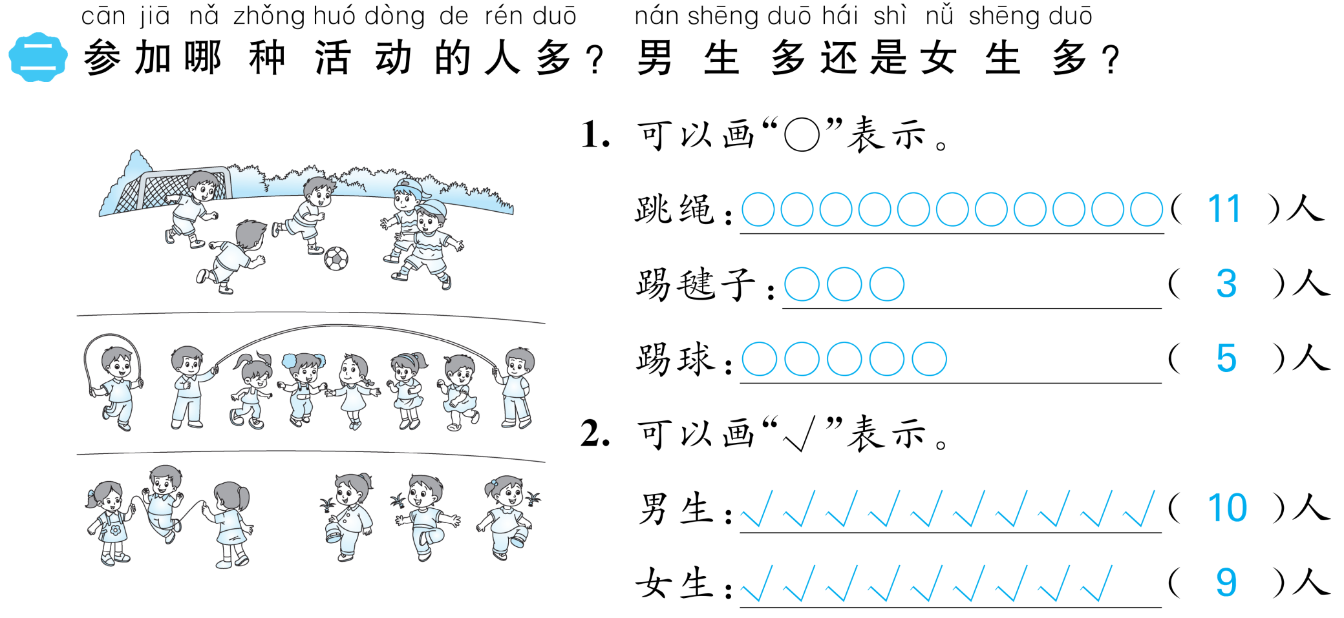

Slide 5
